Slide 1
Я досліджую світ
1 клас
людина і ПРИРОДА
Урок 91
Хто такі птахи?

Slide 2
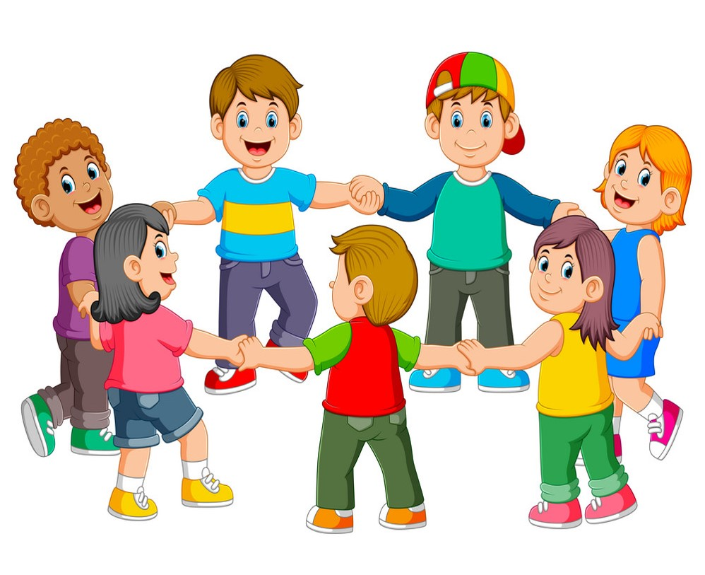
Ранкове коло
В цьому класі друзі всі:
Я і ти, і ми, і ви.
Добрий день тому,
хто зліва!
Добрий день тому,
хто справа!
Ми – одна сім’я.

Slide 3
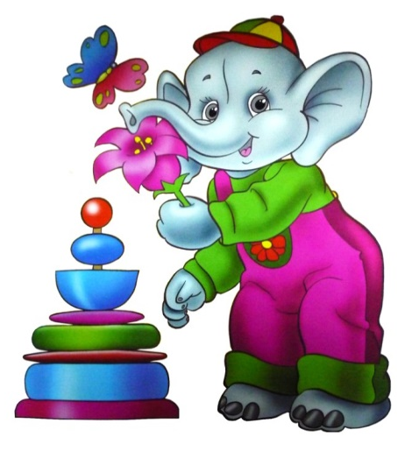
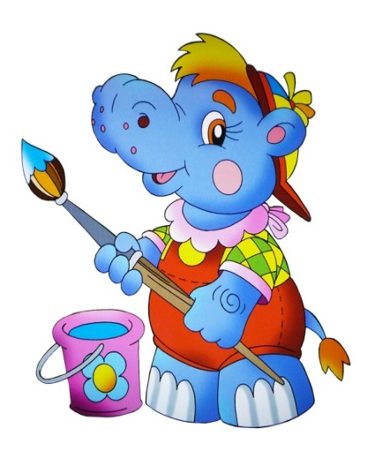
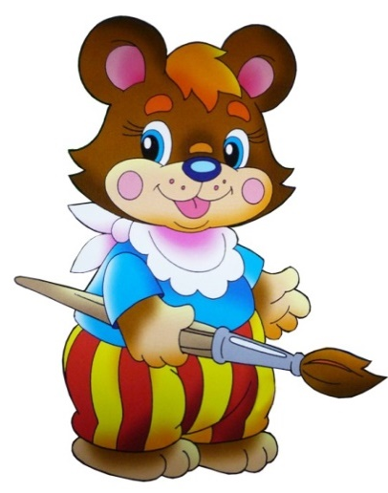
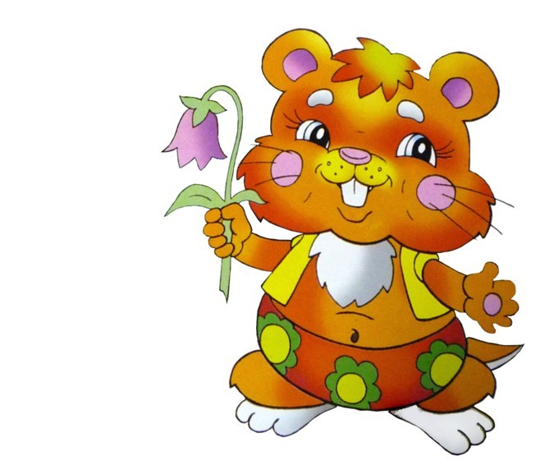
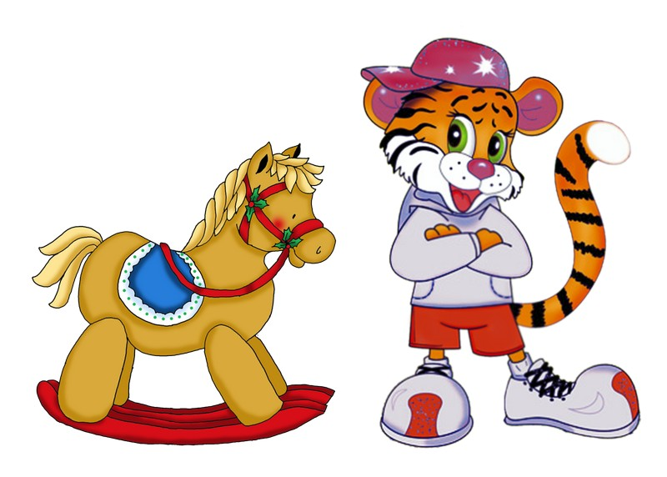
Емоційне налаштування
Поміркуй, в чому твоя сила.
Погладь себе і промов уголос свою силу
Я добрий
Я веселий
Я сильний
Я красивий
Я розумний

Slide 4
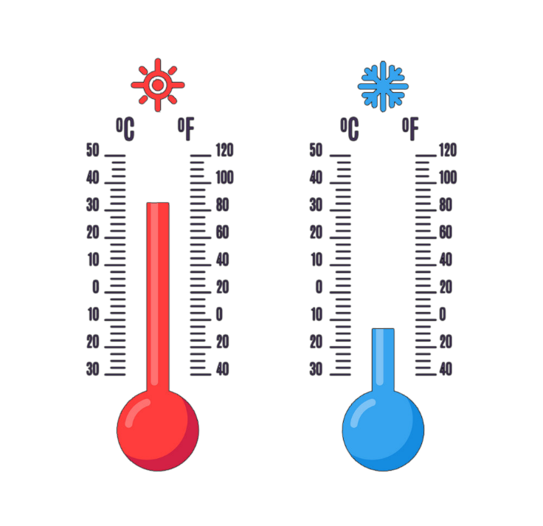
Вправа «Синоптик»
Ясно хмарно похмуро
дощ гроза сніг
Яка зараз пора року?
Який стан неба?
Яка температура повітря?
Який місяць року?
Чи були протягом доби опади?
Яке число місяця?
Погода вітряна чи безвітряна?
Який день тижня?

Slide 5
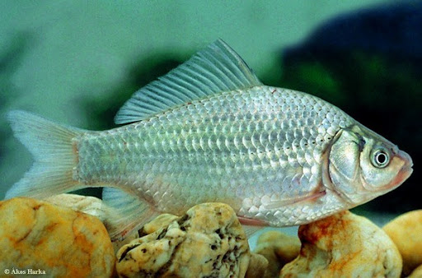
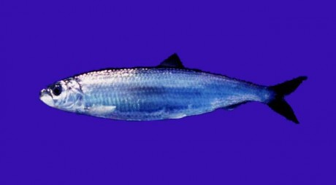
Пригадай
Гра «Я знаю». Назви 5 комах і 5 риб
Назви будову тіла риб
Чим морські риби відрізняються від прісних?
А тепер познайомимося з тваринами,
які опанували повітряну стихію.

Slide 6
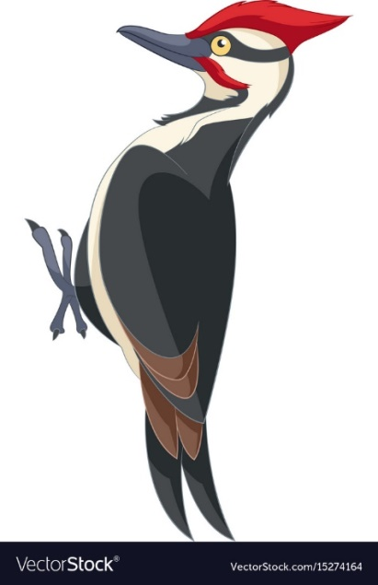
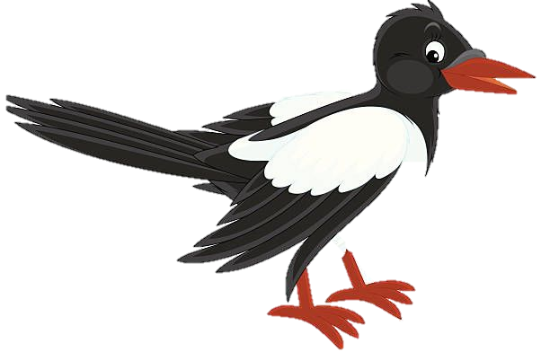
Відгадай загадки
Біло-чорна скрекотуха
Забалакала нам вуха,
Бо новини непрості
Є у неї на хвості…
Хто ж ця пташка білобока?
Здогадалися?
Уночі гуляє, А вдень спочиває, Має круглі очі, Бачить серед ночі.
«Тук-тук-тук», - чути стук.
Та цей звук не від рук.
Птаха дзьобом стовбур б’є,
Лікарем для лісу є.
Назви їх одним словом.
Птахи

Slide 7
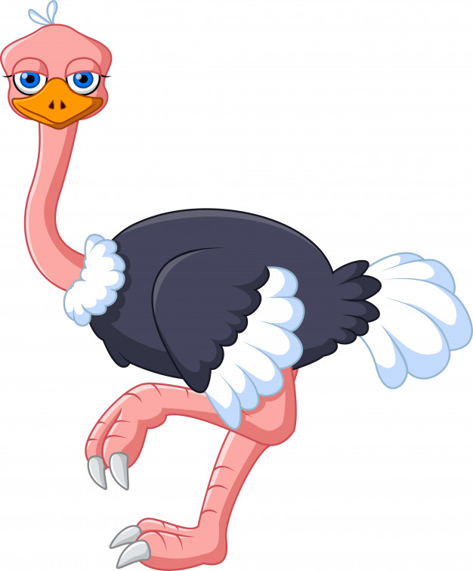
Розкажи, як птахи рухаються.
Більшість птахів чудово літає. Є й такі, що не вміють літати, а лише бігають або плавають
Упізнай птахів.
В чому їх особливість?
Пінгвін
Страус
Пінгвіни – дивовижні птахи. Ці безкрилі водоплавні створіння, більшість яких живуть тільки в Антарктиді і на деяких островах поруч. Пінгвіни прекрасно себе почувають в морській воді. Крила діють як плавники.
Страус – найбільший у світі птах. Через велику масу тіла страуси не можуть літати. Зате він чудово бігає, розвиваючи швидкість до 70 км\год.
Підручник.
Сторінка
78

Slide 8
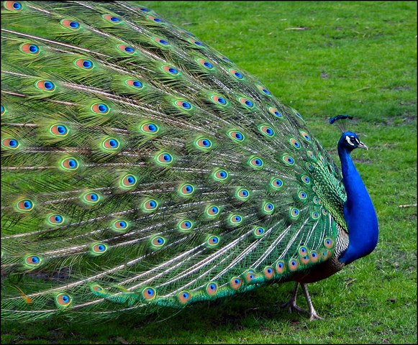
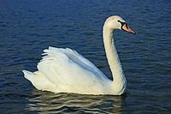
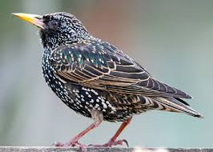
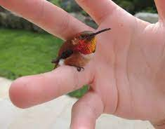
Слово вчителя
Птахи живуть скрізь на Землі:
й там, де дуже спекотно, й там,
де неймовірно холодно.
Є серед них велетні.
Є й крихітки, розміром з метелика.
Підручник.
Сторінка
78

Slide 9
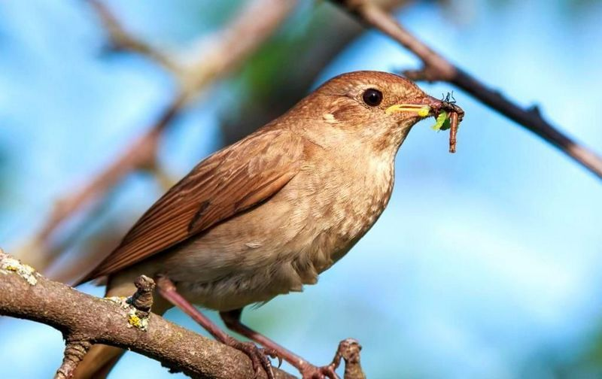
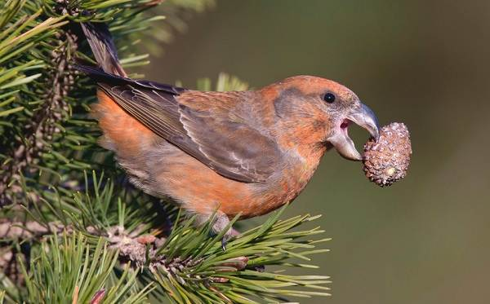
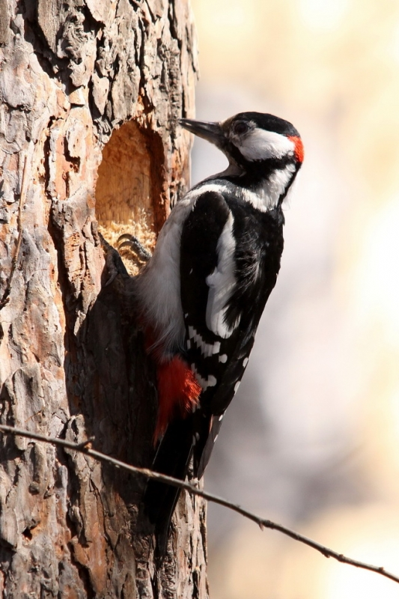
Розглянь світлини. Яку користь приносять птахи природі і людині?
Соловей
Шишкар
Користь від них і для природи, і для людей велика. Адже вони невтомно поїдають комах — шкідників рослин.
Підручник.
Сторінка
78
Дятел

Slide 10
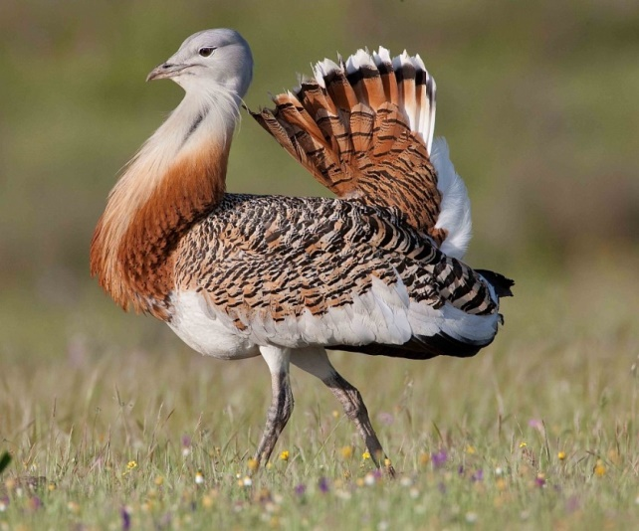
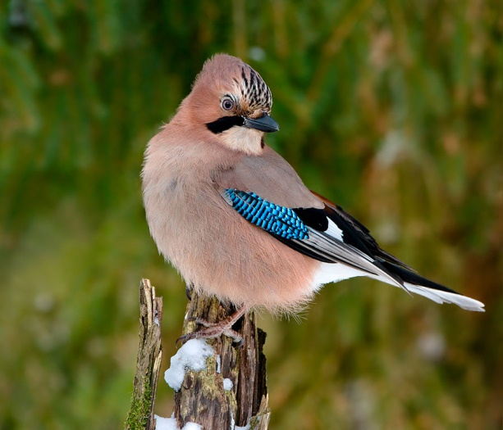
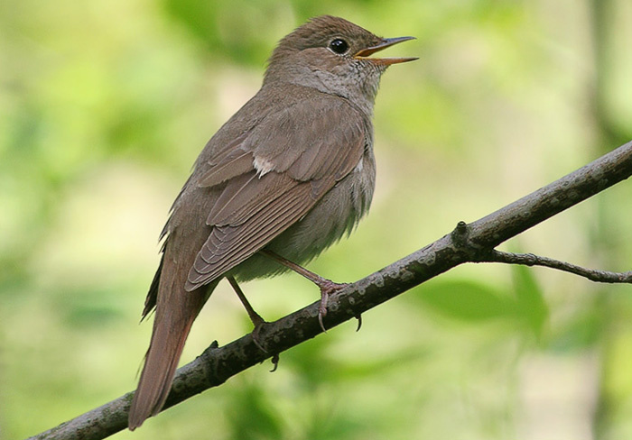
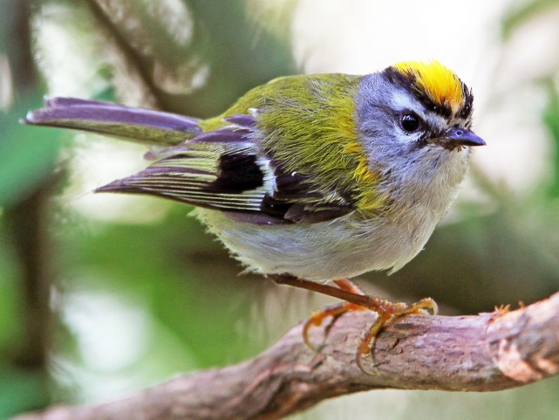
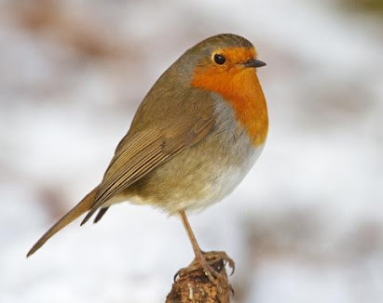
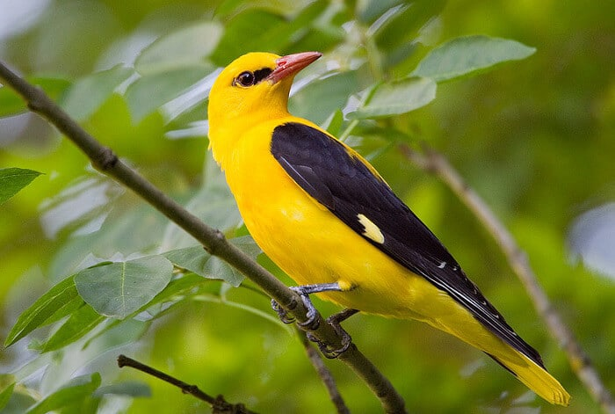
Порівняй птахів між собою за розмірами (довжиною тіла)
Сойка
35 см
Дрохва
105 см
Соловей
17 см
Золотомушка
8 - 9 см
Вільшанка
14 см
Вивільга
24 см
Підручник.
Сторінка
78

Slide 11
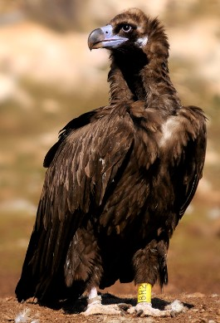
Цікаве про птахів України
Найбільший птах України - гриф чорний.
Маса його до 12,5 кілограма, довжина крила — 87 сантиметрів.
Найменший птах України - корольок.
Його маса 4-5 грамів. Трапляється в гірських і рівнинних хвойних лісах. Його їжа — дрібні комахи, а взимку — частково насіння хвойних порід. Має на голові повздовжну смужку, що нагадує корону (звідки й назва).

Slide 12
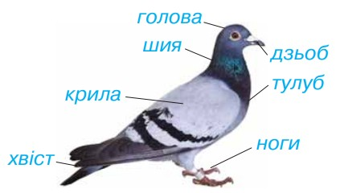
Досліди будову тіла птаха
Тіло птахів укрите пір’ям. Його форма сприяє польоту. Тіло поділяють на голову, шию, тулуб і ноги. Замість передніх кінцівок — крила.
Підручник.
Сторінка
79

Slide 13
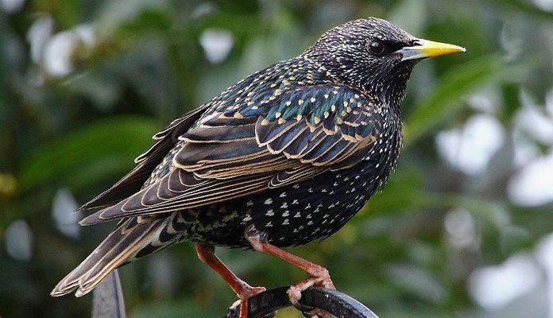
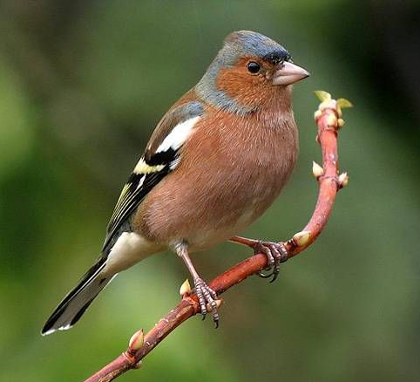
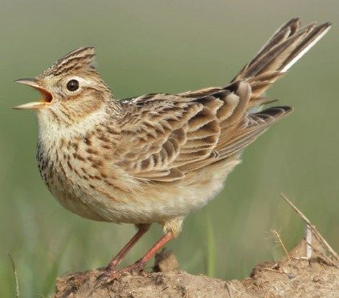
Відгадай загадку
Прилетіли гості,
Сіли на помості.
Без сокири, без лопати
Поробили собі хати.
Яких птахів називають перелітними?
Пташки, які на зиму покидають свій рідний край, називаються перелітними.
До перелітних пташок належать ластівки, лелеки, зозулі, шпаки, солов'ї, журавлі.
шпак
жайворонок
соловей
Першими у наш край прилітають шпаки, жайворонки і солов’ї.

Slide 14
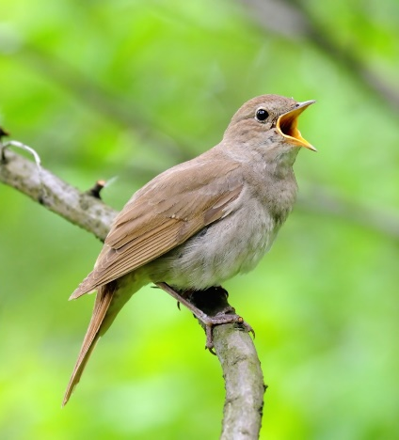
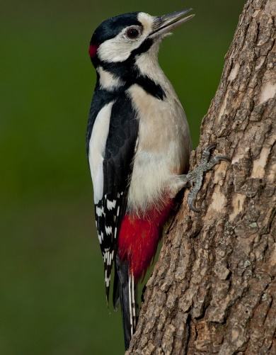
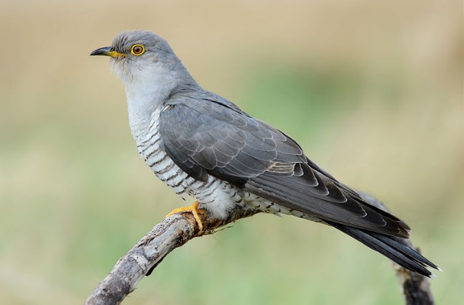
Пташина вікторина
Кожен заслухається співом цього малесенького сіренького співця.
дятел
Стукіт цього строкатого птаха ми можемо чути цілий рік.
соловей
зозуля
Ця пташка не має свого гнізда і підкидає яйця в гнізда інших птахів.

Slide 15
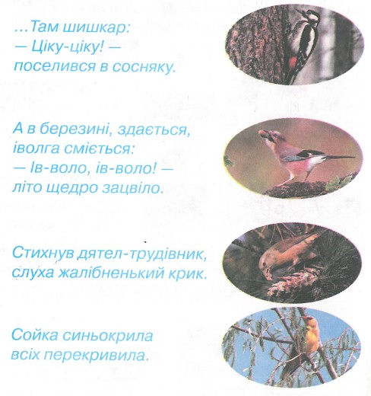
Робота в зошиті
1. Тренуй свою спостережливість. Учись розпізнавати птахів у природі. Підкресли у вірші назви птахів. Проведи лінії до їхніх зображень.
Сторінка
35

Slide 16
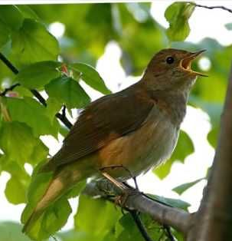
Цікаво знати
Солов’ї, так само як і люди, вчаться співати тривалий час. Лише на третьому році життя вони стають справжніми співаками. У навчанні найголовніше, щоб молоді солов’ї мали змогу слухати старших. Досвідчені солов’ї - це ніби вчителі для молодих солов’їв. Його спів настільки високий і чистий, що людина, слухаючи соловейка, підноситься духом, очищується душевно і втішається чуттями. Він - передвісник справжньої весни в лісах та гаях.

Slide 17
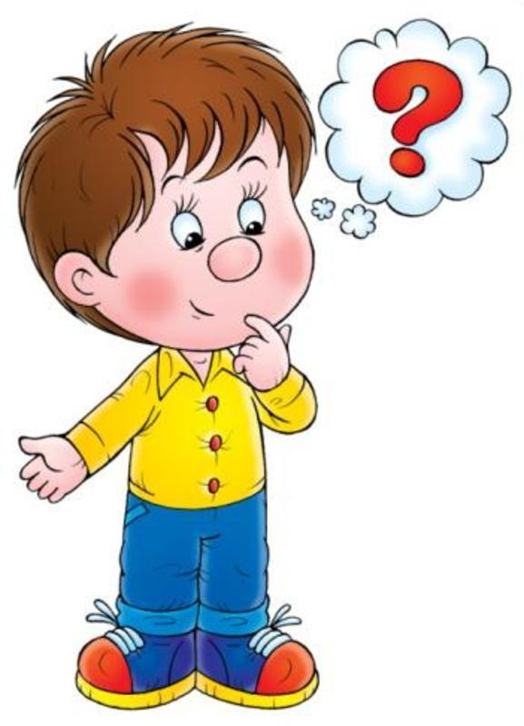
Підсумуй свої знання
Яку будову мають птахи?
Яку користь приносять птахи
природі й людині?
Назви найбільшого й найменшого птахів України
Яких птахів називають перелітними?
Чи цікаво тобі вивчати тварин?

Slide 18
Рефлексія
Оціни свою роботу на уроці висловами звіряток
Цікава інформація
З усім впорав/лася
Це було просто
Мені допомогали
Я готовий/а до наступного уроку

Slide 19
Щоби відкрити інтерактивне завдання, натисніть на помаранчевий прямокутник.
Відкрити онлайнове інтерактивне завдання

